Slide 1
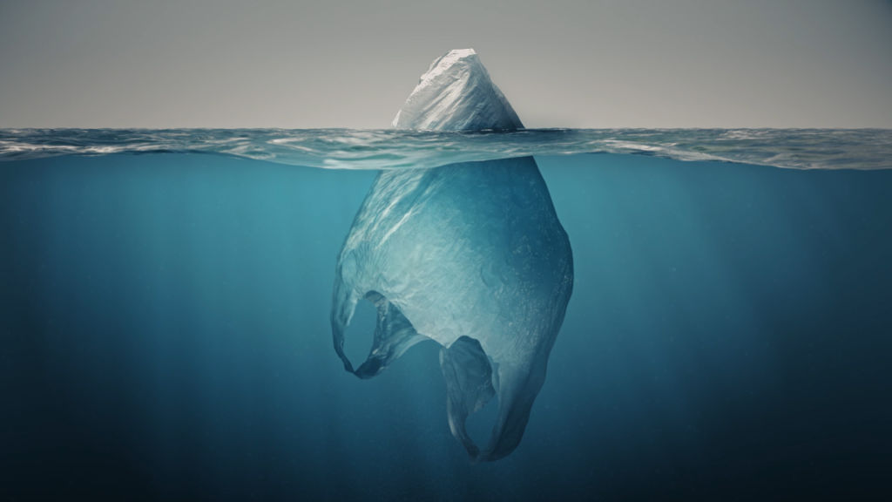
PLASTIKA

Slide 2
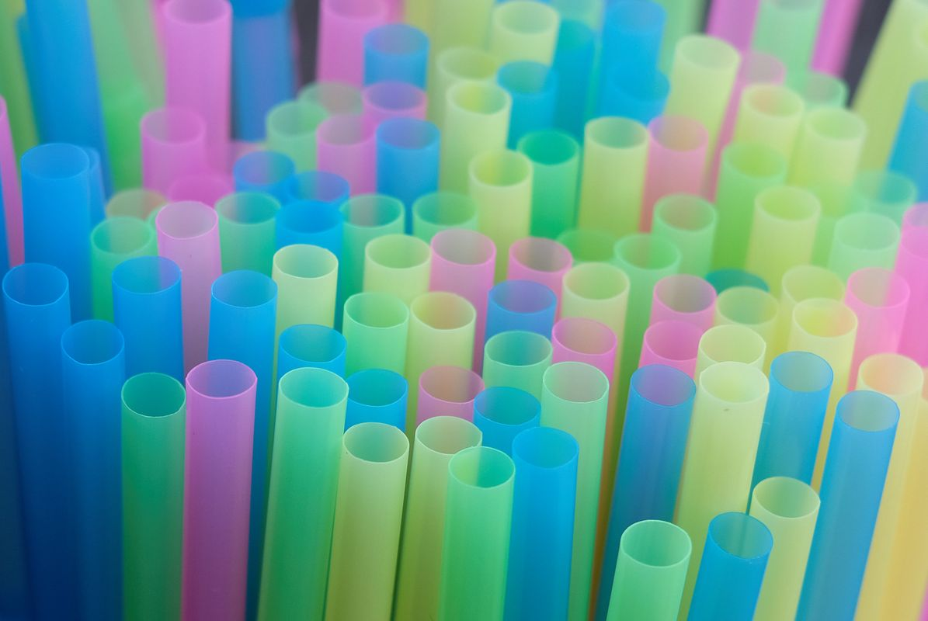
PLASTIKA ALI PVC (C2H3CL)n
PRVI PLASIČNI MATERIAL 1909
IZUM STOLETJA

Slide 3


Slide 4
NA SVETU JE V ENEM LETU PROIZVEDENIH 1000 MILIJARD PLASTIČNIH VREČK
320 MILIJONOV VREČK PRISTANE V OCEANIH
400 MILIJONOV JIH ODVRŽEMO NA SMETIŠČA
140 MILIJONOV VREČK SEŽGEMO
0,5 % VREČK SE RECIKLIRA

Slide 5
VSAKE 15 MINUT SE NA SVETU PROIZVEDE 8, 5 MILIJONOV
TON PLASTIKE
VSAK ČLOVEK NA SVETU PORABI 136 KILOGRAMOV
PLASTIKE ZA ENKRATNO UPORABO
VSAK SLOVENEC PORABI OD 150 – 300 PLASTIČNIH VREČK
NA LETO
V 1 URI ČLOVEŠTVO ODVRŽE 14 MILIJONOV PLASTENK
IN 45 MILIJONOV PLASTIČNIH VREČK

